Slide 1
Лекция 3
Boolean, операторы сравнение, логические операторы, условие if…else, тернарный оператор
лектор Олексий Шевченко

Slide 2
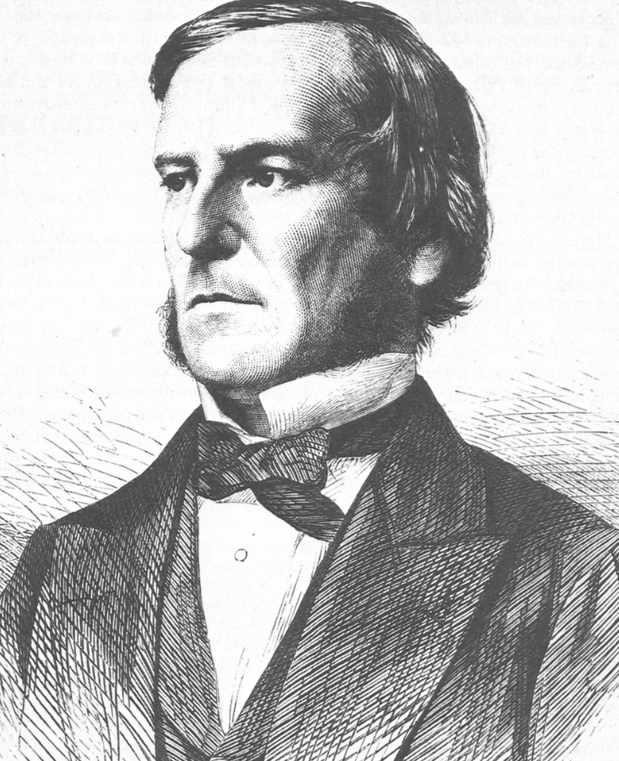
Boolean - это базовый тип данных в JavaScript и других языках программирования, который может принимать только два значения: true или false.
Тип данных Boolean появился в программировании благодаря Алгебре Буля — разделу математической логики, созданному английским математиком и логиком Джорджем Булем.
Алгебра Буля изучает высказывания, которые могут
иметь только два значения: истина (1) и ложь (0).
Для чего используются Булевые значения в
програмированнии:
- создание логики,
- создание условий,
- управления поведением программы.

Slide 3
Когда появляется булево значение
Булево значение возникает в четырёх основных случаях:
1. При сравнении
Любое сравнение возвращает true или false:
2. В логических выражениях
Операторы &&, ||, ! приводят значения к булевому типу:
!true // false
true && false // false
3. При проверке условий (if, while, тернарный оператор)`
JS автоматически преобразует значение к boolean:
if ("text") { ... } // "text" → true
if (0) { ... } // 0 → false
4. При явном преобразовании
Через: Boolean(value)
📌 Итог Без булеана невозможно писать логику — только благодаря ему код может реагировать на ситуацию.

Slide 4
Операторы сравнения — это специальные символы, которые сравнивают два значения и возвращают результат в виде булева значения:
- true — сравнение истинно
- false — сравнение ложно
Операторы сравнения в JS делятся на два важных типа:
✔ обычные сравнения величин (больше/меньше)
a > b і a < b - сторого больше/ строго менше
a >= b і a <= b - больше/менше или равно
✔ сравнение на равенство (с тонкостями)
a == b - нестрогое равенство с автоматическим приведением типов данных
a != b - нестрогое неравность
a === b - строгая равность, сравнивает и типы данных и их значения
a !== b - строгая неравность, проверяет не равны ли значения и типы.

Slide 5
Условия — это конструкция в JavaScript, которая позволяет выполнять определенный участок кода только если некоторое выражение является истинным (true).
Если условие ложно (false), код внутри блока пропускается.
Проще говоря: Условия позволяют программе «принимать решения» в зависимости от ситуации.
📌 Структура
if (условие) {
// код выполнится, если условие === true
}
Дополнительно можно использовать else:
if (условие) {
// если true
} else {
// если false
}

Slide 6
Логические операторы используются для объединения или инверсии условий.
логический оператор AND — И, Обозначение: && - Возвращает true, только если оба условия истинны. Если хотя бы одно условие false — результат false.
логический оператор OR — ИЛИ, Обозначение: ||, - Возвращает true, если хотя бы одно условие истинно. Только если все условия false — результат false.
логический оператор NOT — НЕ, Обозначение: !, Инвертирует логическое значение. То есть true → false, false → true
Тернарный оператор — это краткая запись условия.
Он позволяет записать простую конструкцию if…else в одну строку.
Синтаксис:
условие ? значение_если_true : значение_если_false

Slide 7
Практика:
1. Проверка возраста
Попросите пользователя ввести свой возраст. Если ему 18 или больше — вывести «Доступ разрешён». Иначе — «Доступ запрещён».
2. Проверка чётности числа
3. Больше/меньше/равно
Попросите пользователя ввести два числа.
Выведите:
- первое больше
- второе больше
- числа равны
4. Проверка логина и пароля
5. Определение сезона
Пользователь вводит число месяца (1–12).
Выведите: зима, весна, лето, осень.

Slide 8
6. Делится ли число на 3 и 5 одновременно
7. Проверка длины строки
8. Проверка диапазона
Пользователь вводит число.
Если оно от 10 до 20 включительно — «В диапазоне».
Иначе — «Вне диапазона».
9. Вложенные условия: кинотеатр
Попросить возраст.
Если возраст < 16 → доступ запрещён.
Если возраст от 16 до 18 → доступ только с родителями.
Если 18 и больше → доступ разрешён.
10. Погода и температура
Пользователь вводит погоду (sunny, cloudy, rain) и температуру.
Если (sunny или cloudy) И температура выше 15 — «Можно гулять».
Иначе — «Лучше остаться дома».

Slide 9
11. Проверка пробела в строке
Пользователь вводит текст. Если строка содержит пробел — вывести «Введено несколько слов». Иначе — «Одно слово».
12. Тернарный оператор: скидка
Пользователь вводит сумму покупки. Если больше 1000 → скидка 10%, иначе 0%.
Вывести итоговую сумму (использовать тернарный оператор).
13. Оценка по баллам
Пользователь вводит число от 0 до 100.
Вывести:
- 90–100 → Отлично
-70–89 → Хорошо
-50–69 → Удовлетворительно
-менее 50 → Неудовлетворительно

Slide 10
14. Форматирование имени
Пользователь вводит имя. Если имя начинается с заглавной буквы — всё хорошо.
Если с маленькой — исправить. Вывести исправленное имя.
15. Продвинутый тернарный оператор
Пользователь вводит ввозраст и видит результат:
- до 12 - ребёнок
- до 18 - подросток
- больше 18 - взрослый

Slide 11
Спасибо за внимание,
надеюсь, это было интересно!
Я готов ответить на ваши вопросы.

